Slide 1
التخطيط الاستراتيجي -3 خطة العمل
برنامج بناء التحالفات للتقدّم والتنمية والاستثمار المحلي (بلدي-كاب)
ورشة عمل تدريبية
الجمعة في 4 كانون الأول 2020

Slide 2
أهداف التدريب
في نهاية هذا التدريب سيتمكن المشاركون من:
اكتساب المعرفة لبناء خطة عمل لاستراتيجية المنظمة

Slide 3
جدول الأعمال
الوقت | الموضوع
11:00 – 11:15 | ترحيب ومقدمة التّدريب
11:15 – 11:30 | استطلاع قبلي
11:30 – 12:45 | تخطيط العمل ماهي أبرز مكونات خطة العمل؟ كيف نضع خطة عمل متكاملة؟ الهدف: القدرة على وضع خطة عمل للأهداف الاستراتيجية للمنظمة
12:45 – 13:00 | الاختتام واستطلاع بعدي

Slide 4
الخطة الاستراتيجية هي جسر العبور بين اليوم والغد الرؤية تدل على تصورنا للغد والمهمة هي خارطة الطريق
العبور
(المهمة)
اليوم
(الوضع الراهن)
الغد
(الرؤية)
الخطة الاستراتيجية
Notes:
Example external:
Now: World full of poverty (عالم يملأه الفقر والعوز )
Tomorrow: A just world without poverty (عالم عادل خال من الفقر)
Mission: To create lasting solutions to poverty, hunger, and social injustice (إيجاد حلول دائمة للفقر والجوع و الظلم الاجتماعي)
Strategy: قوانين, فرص عمل ...
Example internal (private sector):
Now:
Tomorrow: شركة رائدة في مجال تصنيع المواد الغذائية في لبنان والعالم العربي
تقديم منتجات ذات جودة عالية بأسعار تنافسية Mission:

Slide 5
يتم تطوير الاستراتيجية وفق منهجية منظمة لضمان فعاليتها
عملية التخطيط الاستراتيجي
وضع خطة العمل
4
وضع الاستراتيجية
3
التحليل الرباعي
2
وضع الأسس الاستراتيجية
1
تطوير الهياكل والأنظمة لدعم الاستراتيجية
التحليل الخارجي
أ. تحديد الأولويات الاستراتيجية
الفرص التهديدات
المهمة
تحويل الاستراتيجية إلى خطط تنفيذية
ب. تحديد الأهداف
نقاط القوة نقاط الضعف
القيم الأساسية
الرؤية
حث الأشخاص على التصرف وفقا للاستراتيجية
ج. تحديد الاستراتيجيات لتحقيق الأهداف
التحليل الداخلي
مراقبة الإنجاز

Slide 6
الخطوة الأولى هي وضع الأسس الاستراتيجية من خلال تحديد الرؤية والمهمة
1. الأسس الاستراتيجية
2. التحليل الرباعي
3. وضع الأهداف الاستراتيجية
4. خطة العمل

Slide 7
يلخص بيان المهمة الأسباب الأساسية لوجود المنظمة
المهمة ...
هي بيان بسيط لغرض المنظمة؛
تعبير مباشر عن ”سبب وجودها“
تحدد كيفية الوصول إلى الرؤية
تحدد طبيعة الأنشطة والتوجهات التي تساهم في الوصول إلى الرؤية

Slide 8
هناك 3 عناصر محورية لبيان المهمة
قضيتنا من؟ ماذا؟ أين؟
عملنا ماذا نفعل؟
التأثير ماذا تريد أن تحقق؟
(التغييرات للأفضل)

Slide 9
الرؤية ...
تجسد الرؤية الأهداف التي تهدف إليها المنظمة وتساهم في تشكيل الإستراتيجية بشكل مباشر
تعبّر عن الهدف الأمثل للمنظمة
تصف التغيير الواضح والملهم الطويل الأجل الناتج عن عملك

Slide 10
تساهم القيم في تشكيل التفاعلات الداخلية والخارجية للمنظمة
القيم الأساسية ليست ...
القيم الأساسية ...
استراتيجيات الأعمال
نقاط قوة المنظمة
الممارسات التشغيلية
متغيرة مع تغيير الإدارة أو تغييرات السوق
رغبات المنظمة
تشكل قواعد السلوك الداخلية
توجه تفاعلات المنظمة مع الجهات المعنية الخارجية
توجه إجراءات العمل
تتماشى مع الرؤية والمهمة
تتأثر بمجال عمل المنظمة وموقعها الجغرافي
يجب أن تكون القيم الأساسية ممارسة!
Notes:
Write on board the headline and ask attendees to place under the right category

Slide 11
بعد ذلك، يجب إجراء التحليل الرباعي
1. الأسس الاستراتيجية
2. التحليل الرباعي
3. وضع الأهداف الاستراتيجية
4. خطة العمل

Slide 12
التحليل الرباعي هو أسلوب التخطيط الاستراتيجي المستخدم لتقييم نقاط القوة والضعف والفرص والتهديدات
نقاط الضعف
(العوامل الداخلية)
ما هي الأمور التي يمكننا القيام بها بشكل أفضل؟
ما هي الأمور التي نقوم بها بشكل ضعيف؟
نقاط القوة
(العوامل الداخلية)
ما هي الأمور التي نقوم بها بشكل جيد؟
ماهي العوامل التي تجعلنا أفضل من المنظمات الأخرى؟
التهديدات
(العوامل الخارجية)
ما هي العقبات التي يتم مواجهتها؟
ما هي العوامل خارج المنظمة التي يمكن أن تؤثر سلبا علينا؟
الفرص
(العوامل الخارجية)
ما هي الاتجاهات المثيرة للاهتمام؟
ما هي الفرص التي يمكن استغلالها؟
ما هي العوامل خارج المنظمة التي يمكن أن نستفيد منها ؟

Slide 13
ينتج عن ذلك صياغة الإستراتيجية
1. الأسس الاستراتيجية
2. التحليل الرباعي
3. وضع الأهداف الاستراتيجية
4. خطة العمل

Slide 14
بعد الانتهاء من التحليل الرباعي يتعين ربط نتاج التحليل لاستنتاج الأهداف الاستراتيجية
ماهي الفرص التي يمكن استغلالها؟
ماهي التهديدات التي يجب الحد منها؟
ماهي نقاط القوة التي يمكن البناء عليها للاستفادة من الفرص المتاحة؟
ماهي نقاط الضعف التي يجب تحسينها؟
كيف يمكن الاستفادة من الفرص للحد من التهديدات؟

Slide 15
بمجرد الانتهاء من تحليل (سوات)، يمكنك الاعتماد على النتائج لتطوير الأهداف الاستراتيجية
التهديدات
(خارجية , سلبية)
الفرص
(خارجية , إيجابية)
نقاط القوة - التهديدات
حدد الطرق التي من خلالها تتمكن المنظمة من استخدام نقاط القوة للتخفيف من التهديدات الخارجية
نقاط القوة - الفرص
استخدم نقاط القوة لتستفيد من الفرص المتاحة
نقاط القوة
(داخلية , إيجابية)
نقاط الضعف - التهديدات
اعمل للحد من نقاط الضعف لتفادي التهديدات
نقاط الضعف - الفرص
تخطى نقاط الضعف من خلال الاستفادة من الفرص
نقاط الضعف
(داخلية ,سلبية)

Slide 16
بعد وضع الإستراتيجيات، من المهم وضع خطة عمل واضحة ومنظمة
1. الأسس الاستراتيجية
2. التحليل الرباعي
3. وضع الأهداف الاستراتيجية
4. خطة العمل

Slide 17
يتم تطوير الاستراتيجية وفق منهجية منظمة لضمان فعاليتها
عملية التخطيط الاستراتيجي
وضع خطة العمل
4
وضع الاستراتيجية
3
التحليل الرباعي
2
وضع الأسس الاستراتيجية
1
تطوير الهياكل والأنظمة لدعم الاستراتيجية
التحليل الخارجي
أ. تحديد الأولويات الاستراتيجية
الفرص التهديدات
المهمة
تحويل الاستراتيجية إلى خطط تنفيذية
ب. تحديد الأهداف
نقاط القوة نقاط الضعف
القيم الأساسية
الرؤية
حث الأشخاص على التصرف وفقا للاستراتيجية
ج. تحديد الاستراتيجيات لتحقيق الأهداف
التحليل الداخلي
مراقبة الإنجاز

Slide 18
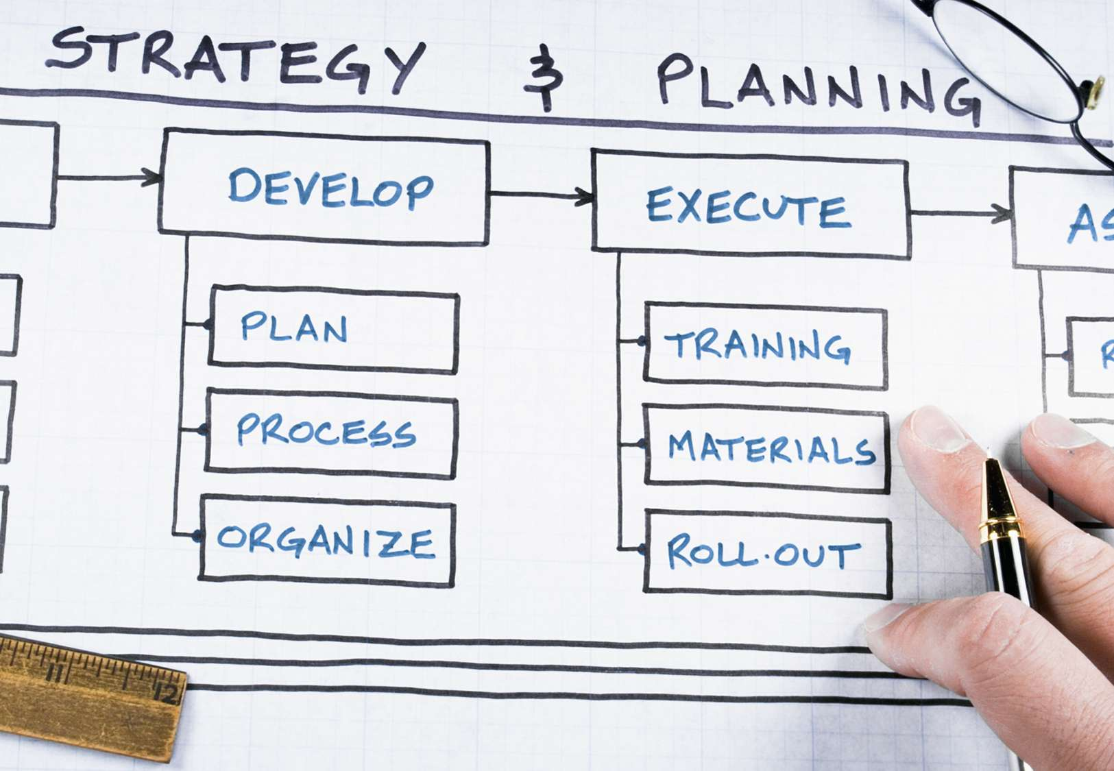
سوف نبدأ بتعريف مفهوم خطة العمل
1. التعريف
2. البنية
3. المسموحات والممنوعات

Slide 19
سؤال: ما هو تعريفك لخطة العمل؟
?

Slide 20
تعريف خطة العمل
خطة العمل هي سلسلة من الأنشطة التي يجب تنفيذها للوصول إلى اهداف المنظمة الإستراتيجية. تساهم خطة العمل في توضيح الموارد المطلوبة لتحقيق الهدف، وصياغة جدول زمني لإنجاز مهمات محددة ، وتحديد المسؤولين بشكل واضح.

Slide 21
تساهم خطة العمل بترجمة الاستراتيجية إلى خطوات تطبيقية
خريطة طريق للمستقبل
ترجمة الأهداف الاستراتيجية إلى مهام قابلة للتنفيذ
تحدد بشكل واضح المسؤوليات والموارد اللازمة للمهام
تحدد الجدول الزمني المطلوب
هي بمثابة أداة لمتابعة التقدم المحرز في تطبيق الاستراتيجية

Slide 22
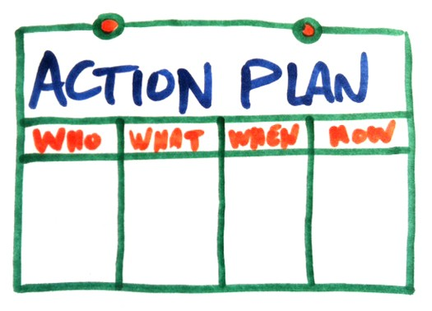
هناك أسباب متعددة لوضع خطة عمل
لإعطاء المصداقية للمنظمة. تظهر خطة العمل للمجتمع (بما في ذلك المانحين) أن المنظمة منظمة بشكل جيد ومكرسة لإنجاز الأمور
التأكد من عدم الإغفال عن أي تفصيل
فهم ما يمكن أو لا يمكن للمؤسسة القيام به
لزيادة الفعالية: لتوفير الوقت والطاقة والموارد على المدى البعيد
تعزيز المساءلة: لزيادة فرص أن يقوم الأشخاص بما يتوجب عليهم القيام به

Slide 23
من ثم سوف نقوم بتحديد بنية خطة العمل
1. التعريف
2. البنية
3. المسموحات والممنوعات

Slide 24
يجب أن تكون خطة العمل منظمة من أجل متابعة كافة الأنشطة
بنية خطة العمل
الهدف الذي تم تحديده للمنظمة/هو نتيجة أولية واسعة النطاق
الهدف الاستراتيجي
مناهج أو طرق تم اختيارها لتحقيق الهدف الاستراتيجي
الإستراتيجية
الأهداف التي تم التخطيط لتحقيقها خلال تطبيق الاستراتيجية
الأهداف الخاصة
الأنشطة/المهام التي يجب القيام بها من أجل تحقيق الأهداف الخاصة
الأنشطة
Notes:
الأهداف الاستراتيجية هي تطلعات منظمتك. ويمكن تحديد الأهداف على المستوى التنظيمي، على مستوى البرامج أو الإدارة، أو على مستوى الموظف الفردي. الهدف هو نتيجة أولية واسعة النطاق. من خلال استخدام رحلة طريق كتشبيه، يسافر الهدف من شيكاغو إلى نيويورك.
الاستراتيجيات هي منهجيات أو وسائل لتحقيق الأهداف. عادة، يوجد أكثر من خيار واحد. يمكنك السفر إلى نيويورك من خلال عدة وسائل: الطائرة، القطار، والسيارات، والدراجات، أو سيرا على الأقدام. بعد دراسة التكاليف، والجدول الزمني، والقدرة المشي لمسافات طويلة، قررت السفر بالسيارة.
الأهداف هي الخطوات التي لا بد من القيام بها للوصول إلى الهدف، ويتم ذكرها دائما بطريقة يمكن من خلالها قياسها. وبالتالي قد يكون الهدف في الرحلة من شيكاغو إلى نيويورك قيادة مسافة 325 ميلا في اليوم الأول. وعند ركن السيارة في موقف السيارات في الفندق، يمكنك التحقق من خلال عداد المسافات لمعرفة ما إذا كنت قد حققت هدفك.
النتائج تصف نتائج تحقيق الهدف. في هذا المثال، يمكنك الوصول إلى الهدف - نيويورك - وتعلم معلومات مفيدة في المؤتمر.

Slide 25
يجب أن تكون خطة العمل منظمة من أجل متابعة كافة الأنشطة - مثال
بنية خطة العمل
الحد من الأمية بين البالغين في المناطق الريفية في لبنان
الهدف الاستراتيجي
وضع برامج والمساهمة في تعزيز مشاركة الرجال والنساء في برامج محو الأمية الأساسية والتعليم غير النظامي
الإستراتيجية
تعليم 1000 شخص بالغ في المناطق الريفية من خلال توفير 5 دورات قراءة / كتابة في خلال العام 2021
الأهداف الخاصة
مسح الاحتياجات في المناطق
التواصل مع الخبراء لوضع البرامج التعليمية وتحديد جدول الدورات
الإعلان عن / تسويق البرنامج
……
الأنشطة

Slide 26
يجب تحديد الموارد، والجدول الزمني والمسؤولين فيما يتعلق بكل نشاط
الموارد
ما هو التمويل المطلوب؟ المنشآت المطلوبة؟
ما هو نوع الخبرة المطلوبة؟
الجدول الزمني
ما هو الوقت المطلوب لاستكمال كل نشاط من الأنشطة المحددة؟
الجهة المسؤولة
من هم الأشخاص المعينيون للقيام بهذا النشاط؟

Slide 27
هذا ينتج خطة عمل جاهزة للتطبيق
الهدف الاستراتيجي | الاستراتيجية | الهدف الخاص | النشاط/المهمة | الموارد | الجدول الزمني | المسؤولية
1. (الهدف 1) | 1.1 الاستراتيجية الأولى لتحقيق الهدف الأول | 1.1.1 ) الهدف الأول الذي يتعين تحقيقه خلال تطبيق الاستراتيجية رقم 1.1) | (1.1.1.1 النشاط الأول الذي يتعبن القيام به لتحقيق الهدف (1.1.1.2 النشاط الثاني الذي يتعبن القيام به لتحقيق الهدف | (الموارد المطلوبة لإنجاز هذه المهمة) | متى يتعين إنجاز هذه المهمة) | من سيقوم بإنجاز هذه المهمة
 |  | 1.1.2) الهدف الثاني الذي يتعين تحقيقه خلال تطبيق الاستراتيجية رقم 1.1) | (1.1.2.1النشاط الأول الذي يتعبن القيام به لتحقيق الهدف (1.1.2.2النشاط الثاني الذي يتعبن القيام به لتحقيق الهدف | (الموارد المطلوبة لإنجاز هذه المهمة) | متى يتعين إنجاز هذه المهمة) | من سيقوم بإنجاز هذه المهمة
2. (الهدف 2) | 2.1 الاستراتيجية الأولى لتحقيق الهدف الثاني | 2.1.1) الهدف الثاني الذي يتعين تحقيقه خلال تطبيق الاستراتيجية رقم 1.1) | (2.1.1.1النشاط الأول الذي يتعبن القيام به لتحقيق الهدف (2.1.1.2النشاط الثاني الذي يتعبن القيام به لتحقيق الهدف | (الموارد المطلوبة لإنجاز هذه المهمة) | متى يتعين إنجاز هذه المهمة) | من سيقوم بإنجاز هذه المهمة

Slide 28
سوف نسلط الضوء الآن على المسموحات والممنوعات الرئيسية المتعلقة بتخطيط العمل
1. التعريف
2. البنية
3. المسموحات والممنوعات

Slide 29
المسموحات
تحديد الجهة التي ستقوم بالنشاطات والجدول الزمني لذلك
التأكد من استخدام الأهداف الذكية في خطة العمل
التأكد من أن كل فرد يساهم في ويوافق على خططه
إعادة النظر في خطط العمل الخاصة بك بشكل منتظم ومتابعة و مراقبة ومراجعة وتقييم المتطلبات

Slide 30
الأهداف الذكية هي المفتاح لتخطيط العمل الناجح
واضحة وغير غامضة
الكمية والوقت والتكلفة
واقعية ويمكن إنجازها
مهمة وذات صلة للأشخاص والمنظمة
ضمن إطار زمني مع الموعد المستهدف
محددة
قابلة للقياس
قابلة للتحقيق
منطقية
محددة بالوقت

Slide 31
الممنوعات
لا تقم بوضع خطة العمل لوحدك من دون إشراك المدراء أو الموظفين الآخرين
لا تترك النشاطات مفتوحة من حيث الوقت أو الجهة المسؤولة
لا تقوم بوضع خطط من دون الرجوع إلى الأهداف العامة وخطة المنظمة
لا تتوقع من الموظفين متابعة خطط العمل من دون الدعم المناسب
x
x
x
x

Slide 32
لمزيد من المعلومات
Building Alliance for Local Advancement, Development, and Investment – CAP BALADI CAP
تابعونا على
http://baladi-lebanon.org/baladicap/
www.facebook.com/Baladi.cap
@BALADICAP
https://baladicap.wordpress.com
@BALADICAP

